Slide 1

MEMORY / 26
人工智能发展背景下
的内存需求与市场变化研究
SPEAKERS
12
SLIDES
65
RUNTIME
45 min
齐景睿 宋明喆 万丰睿 莫镇豪 郭宸瑞 范彦龙
高一涵 王皓正 王劭 王珂鸣 岳梓航 张舒予
MEMORY DEMAND & MARKET CHANGE
信息科技综合研究 2026.10.19
主持人 万丰睿
地表最豪小组
01/65
Notes:
⏱ 约 45 秒（每人约 6–11 分钟版）
封面。开场 45 秒：主持人万丰睿自我介绍 + 为什么讲内存（AI 热、内存贵）+ 12 人分工。
全片合计约 101:59（12 人 × 约 6–11 分钟 + 视频 130 秒 + 结尾页）。

Slide 2
01
是什么
PART 01 / 12
内存条是什么
它是 CPU 的工作台，不是仓库
本段关键词
DRAM 颗粒 · 金手指 · 尺寸
齐景睿
地表最豪小组
02/65
Notes:
⏱ 约 34 秒（每人约 6–11 分钟版）
第 01 段 · 齐景睿｜内存条是什么
一句话：它是 CPU 的工作台，不是仓库
讲 34 秒，把人名、题目、一句话交代清楚就翻页。

Slide 3
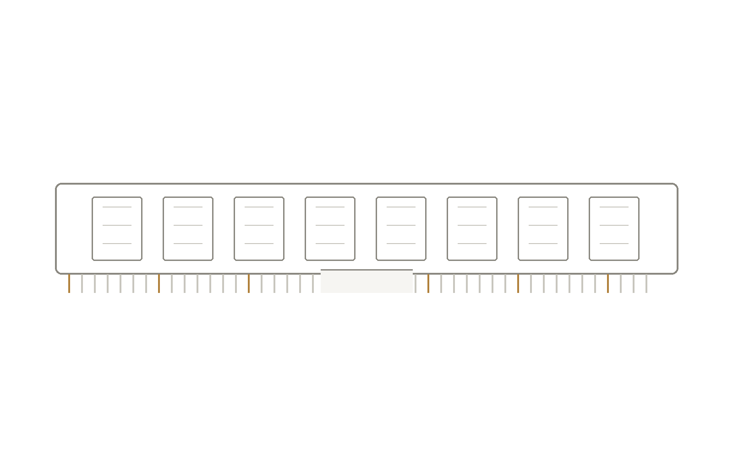
内存条是什么
断电就清空，
所以它只放“正在用”的东西
图 DDR5 模组结构 · 本文绘制
长期保存，是硬盘的事，而硬盘决定“还能不能找回来”
八颗 DRAM 颗粒焊在 PCB 上，底部金手指和插槽交换数据；中间的缺口决定它插得进哪种主板。
地表最豪小组
03/65
Notes:
⏱ 约 135 秒（每人约 6–11 分钟版）
观点页。先把这句话说清楚：断电就清空，所以它只放“正在用”的东西
长期保存，是硬盘的事，而硬盘决定“还能不能找回来”
停顿 2 秒，再翻证据页。

Slide 4
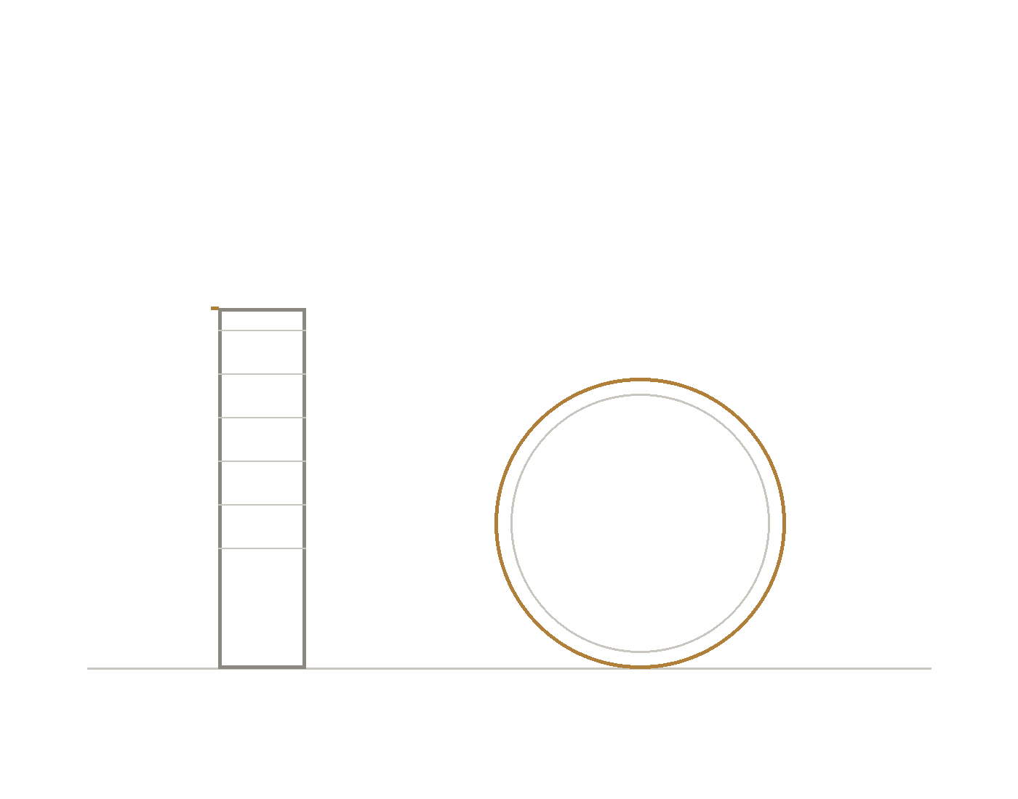
内存条是什么
一根内存条里有什么
01
DRAM 颗粒
真正存数据的地方，一颗一颗焊在 PCB 上
02
金手指
和主板交换数据的触点，代际不同插不进去
03
尺寸
长 133 mm，立起来 31 mm
图 内存条 31 mm vs 硬币 25 mm · 本文绘制
把内存条立起来，比一枚一元硬币（直径 25 mm）还高 6 毫米——参照物选对了，尺寸才有体感。 SPD 芯片记录时序与容量，主板开机时先读它，再决定以什么速度跑
地表最豪小组
04/65
Notes:
⏱ 约 202 秒（每人约 6–11 分钟版）
证据页：一条内存条里有什么
要点：DRAM 颗粒；金手指；SPD 芯片
注：SPD 芯片记录时序与容量，主板开机时先读它，再决定以什么速度跑
讲足 202 秒：先念要点，再补一句自己的解释。

Slide 5
结论 / TAKEAWAY
买内存 = 容量 + 速度 + 兼容
只看容量，是最常见的一次踩坑；内存是工作台，硬盘是仓库，混用这两个词就会买错
地表最豪小组
05/65
Notes:
⏱ 约 135 秒（每人约 6–11 分钟版）
结论页：买内存 = 容量 + 速度 + 兼容
只看容量，是最常见的一次踩坑；内存是工作台，硬盘是仓库，混用这两个词就会买错
停 3 秒收住，再交棒。

Slide 6
NEXT
→ 下一位
AI 是什么
宋明喆
一句话
它在做一件事：预测下一个词
第 07 页起
地表最豪小组
06/65
Notes:
⏱ 约 56 秒（每人约 6–11 分钟版）
交棒页：有请宋明喆来讲。
翻页前说：有请宋明喆来讲。

Slide 7
02
是什么
PART 02 / 12
AI 是什么
它在做一件事：预测下一个词
本段关键词
7B · 2 字节 · 1 个
宋明喆
地表最豪小组
07/65
Notes:
⏱ 约 39 秒（每人约 6–11 分钟版）
第 02 段 · 宋明喆｜AI 是什么
一句话：它在做一件事：预测下一个词
讲 39 秒，把人名、题目、一句话交代清楚就翻页。

Slide 8

AI 是什么
每一次回答，
都是一次超大规模的矩阵乘法
图 参数矩阵 · 本文绘制
看起来像聊天，算起来是算术，不是“懂语言”，而是“会算概率”
每个方格是一组参数。模型越大，一次推理要搬运的权重就越多，瓶颈从算力转向带宽。
地表最豪小组
08/65
Notes:
⏱ 约 157 秒（每人约 6–11 分钟版）
观点页。先把这句话说清楚：每一次回答，都是一次超大规模的矩阵乘法
看起来像聊天，算起来是算术，不是“懂语言”，而是“会算概率”
停顿 2 秒，再翻证据页。

Slide 9
AI 是什么
AI 的三个数字
起步的参数量
FP16 下一个参数的大小
7B
2 字节
每次只生成一个 token
1 个
70 亿参数 × 2 字节 ≈ 14 GB（13.0 GiB）；上下文 4096→8192→16384 时，KV 缓存约 2 GiB→4 GiB→8 GiB
地表最豪小组
09/65
Notes:
⏱ 约 235 秒（每人约 6–11 分钟版）
证据页：AI 的三个数字
要点：7B；2 字节；1 个
注：参数越多，能力越强，要搬运的数据也越多 权重之外还有 KV 缓存与临时张量，所以“参数一样”不等于“占用一样”
讲足 235 秒：先念要点，再补一句自己的解释。

Slide 10
结论 / TAKEAWAY
AI 的能力来自参数，
AI 的成本也来自参数
这就是它和内存扯上关系的地方；算得快不快，取决于数据搬得快不快
地表最豪小组
10/65
Notes:
⏱ 约 157 秒（每人约 6–11 分钟版）
结论页：AI 的能力来自参数，AI 的成本也来自参数
这就是它和内存扯上关系的地方；算得快不快，取决于数据搬得快不快
停 3 秒收住，再交棒。

Slide 11
NEXT
→ 下一位
CS 吃 CPU 还是内存条
万丰睿
一句话
官方最低配置写的是「三件套」
第 12 页起
地表最豪小组
11/65
Notes:
⏱ 约 65 秒（每人约 6–11 分钟版）
交棒页：有请万丰睿来讲。
翻页前说：有请万丰睿来讲。

Slide 12
03
为什么 · 游戏
PART 03 / 12
CS 吃 CPU 还是内存条
官方最低配置写的是「三件套」
本段关键词
4 · 8 GB · 1 GB+
万丰睿
地表最豪小组
12/65
Notes:
⏱ 约 32 秒（每人约 6–11 分钟版）
第 03 段 · 万丰睿｜CS 吃 CPU 还是内存条
一句话：官方最低配置写的是「三件套」
讲 32 秒，把人名、题目、一句话交代清楚就翻页。

Slide 13
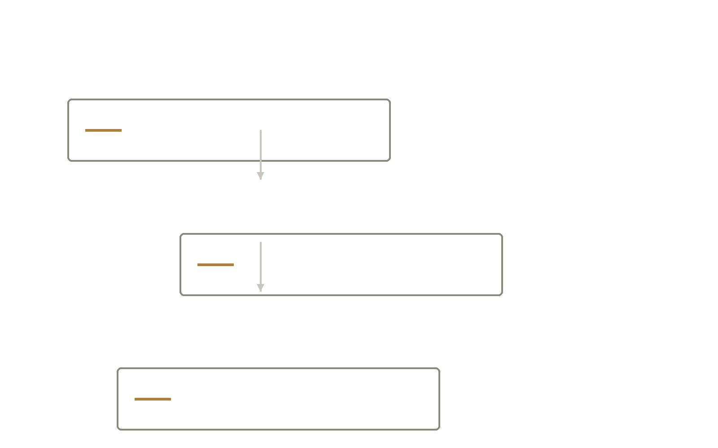
CS 吃 CPU 还是内存条
官方最低配置，
写的是“三件套”
图 存储层级 · 本文绘制
不是只写内存，也不是只写 CPU，而是三件套：线程、内存、显存
CPU 拿 DRAM 当工作区，SSD 负责断电后保存。容量、带宽、时延是三个不同指标。
地表最豪小组
13/65
Notes:
⏱ 约 129 秒（每人约 6–11 分钟版）
观点页。先把这句话说清楚：官方最低配置，写的是“三件套”
不是只写内存，也不是只写 CPU，而是三件套：线程、内存、显存
停顿 2 秒，再翻证据页。

Slide 14
CS 吃 CPU 还是内存条
CS2 最低配置（Windows）
个硬件 CPU 线程
系统内存
4
8 GB
显卡显存
1 GB+
还要 DX11 / SM 5.0 与 85 GB 磁盘空间；这是运行门槛，不是帧数保证
地表最豪小组
14/65
Notes:
⏱ 约 194 秒（每人约 6–11 分钟版）
证据页：CS2 最低配置（Windows）
要点：4；8GB；1GB+
注：还要 DX11 / SM5.0 与 85GB 磁盘空间 同一台机器换个分辨率或画质，瓶颈就会从 CPU 换到 GPU，反之亦然
讲足 194 秒：先念要点，再补一句自己的解释。

Slide 15
结论 / TAKEAWAY
没有“吃内存”这回事，
只有“卡在哪”
最低配置只是门槛，不是帧数保证；官方配置是下限，不是你的目标帧数
地表最豪小组
15/65
Notes:
⏱ 约 129 秒（每人约 6–11 分钟版）
结论页：没有“吃内存”这回事，只有“卡在哪”
最低配置只是门槛，不是帧数保证；官方配置是下限，不是你的目标帧数
停 3 秒收住，再交棒。

Slide 16
NEXT
→ 下一位
怎么找到真瓶颈
莫镇豪
一句话
先测，再买
第 17 页起
地表最豪小组
16/65
Notes:
⏱ 约 55 秒（每人约 6–11 分钟版）
交棒页：有请莫镇豪来讲。
翻页前说：有请莫镇豪来讲。

Slide 17
04
为什么 · 游戏
PART 04 / 12
怎么找到真瓶颈
先测，再买
本段关键词
帧时间 · CPU 单核 · GPU 利用率
莫镇豪
地表最豪小组
17/65
Notes:
⏱ 约 29 秒（每人约 6–11 分钟版）
第 04 段 · 莫镇豪｜怎么找到真瓶颈
一句话：先测，再买
讲 29 秒，把人名、题目、一句话交代清楚就翻页。

Slide 18
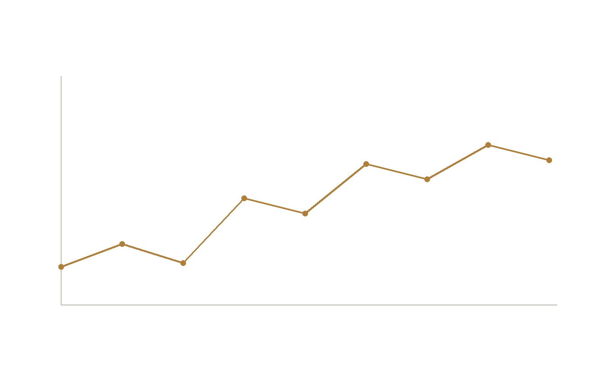
怎么找到真瓶颈
把“吃 CPU 还是内存”
换成“谁在限制帧生成”
图 帧生成时间 · 本文绘制
前者是争论，后者能测量：谁的等待时间最长，就先修谁
帧时间的波动比平均帧率更能说明卡顿：平均 60 帧也可能每两秒卡一次。
地表最豪小组
18/65
Notes:
⏱ 约 117 秒（每人约 6–11 分钟版）
观点页。先把这句话说清楚：把“吃 CPU 还是内存”换成“谁在限制帧生成”
前者是争论，后者能测量：谁的等待时间最长，就先修谁
停顿 2 秒，再翻证据页。

Slide 19
怎么找到真瓶颈
四个观察点
01
帧时间
比平均帧率更诚实
02
CPU 单核
总占用率会骗人
03
GPU 利用率
是不是已经打满
04
内存与磁盘
换页就是信号
四个数要同时看：只看 CPU 总占用，会漏掉单核瓶颈。 1% 低帧比平均帧率更能说明卡顿，换页会同时拖慢 CPU 和磁盘
地表最豪小组
19/65
Notes:
⏱ 约 176 秒（每人约 6–11 分钟版）
证据页：四个观察点
要点：帧时间；CPU 单核；GPU 利用率；内存与磁盘
注：1% 低帧比平均帧率更能说明卡顿，换页会同时拖慢 CPU 和磁盘
讲足 176 秒：先念要点，再补一句自己的解释。

Slide 20
结论 / TAKEAWAY
加内存解决容量，
不解决帧率
固定变量、一次只改一个、重复测；先记录再加钱，比先加钱再猜更省钱
地表最豪小组
20/65
Notes:
⏱ 约 117 秒（每人约 6–11 分钟版）
结论页：加内存解决容量，不解决帧率
固定变量、一次只改一个、重复测；先记录再加钱，比先加钱再猜更省钱
停 3 秒收住，再交棒。

Slide 21
NEXT
→ 下一位
AI 如何影响我们的生活
郭宸瑞
一句话
方便在前台，成本在后台
第 22 页起
地表最豪小组
21/65
Notes:
⏱ 约 49 秒（每人约 6–11 分钟版）
交棒页：有请郭宸瑞来讲。
翻页前说：有请郭宸瑞来讲。

Slide 22
05
为什么 · 生活
PART 05 / 12
AI 如何影响我们的生活
方便在前台，成本在后台
本段关键词
调用次数 · 机房 · 电与水
郭宸瑞
地表最豪小组
22/65
Notes:
⏱ 约 25 秒（每人约 6–11 分钟版）
第 05 段 · 郭宸瑞｜AI 如何影响我们的生活
一句话：方便在前台，成本在后台
讲 25 秒，把人名、题目、一句话交代清楚就翻页。

Slide 23

AI 如何影响我们的生活
推荐、导航、修图、客服，
背后都在跑模型
图 AI 服务调用路径 · 本文绘制
你已经用了很久，只是没看见，从推荐到修图，一次调用背后是一整条链路
推荐、导航、修图、客服，每个功能都要把数据送到机房里的模型上，再传回手机。
地表最豪小组
23/65
Notes:
⏱ 约 101 秒（每人约 6–11 分钟版）
观点页。先把这句话说清楚：推荐、导航、修图、客服，背后都在跑模型
你已经用了很久，只是没看见，从推荐到修图，一次调用背后是一整条链路
停顿 2 秒，再翻证据页。

Slide 24
AI 如何影响我们的生活
看不见的三件事
01
调用次数
一天里，模型被问了多少次
02
机房
每一条回答都发生在某台服务器上
03
电与水
算力有价格，也有环境成本
一次调用 = 网络 + 调度 + 算力 + 散热，成本藏在机房里。 调用次数 × 单次能耗，决定了“免费”功能背后的电费与机房开销
地表最豪小组
24/65
Notes:
⏱ 约 151 秒（每人约 6–11 分钟版）
证据页：看不见的三件事
要点：调用次数；机房；电与水
注：调用次数 × 单次能耗，决定了“免费”功能背后的电费与机房开销
讲足 151 秒：先念要点，再补一句自己的解释。

Slide 25
结论 / TAKEAWAY
AI 不是免费的，
它只是换了个地方寄账单
账单最终会落到硬件、能源和价格上；看不见的部分，才是成本真正发生的地方
地表最豪小组
25/65
Notes:
⏱ 约 101 秒（每人约 6–11 分钟版）
结论页：AI 不是免费的，它只是换了个地方寄账单
账单最终会落到硬件、能源和价格上；看不见的部分，才是成本真正发生的地方
停 3 秒收住，再交棒。

Slide 26
NEXT
→ 下一位
谁在控制电子市场
范彦龙
一句话
三家，87.6%
第 27 页起
地表最豪小组
26/65
Notes:
⏱ 约 41 秒（每人约 6–11 分钟版）
交棒页：有请范彦龙来讲。
翻页前说：有请范彦龙来讲。

Slide 27
06
为什么 · 市场
PART 06 / 12
谁在控制电子市场
三家，87.6%
本段关键词
三星 · SK hynix · 美光
范彦龙
地表最豪小组
27/65
Notes:
⏱ 约 27 秒（每人约 6–11 分钟版）
第 06 段 · 范彦龙｜谁在控制电子市场
一句话：三家，87.6%
讲 27 秒，把人名、题目、一句话交代清楚就翻页。

Slide 28

谁在控制电子市场
2026 年第二季度
全球 DRAM 营收份额
图 头部厂商份额 · TrendForce 2026-09-07
营收口径，不是出货量，也不是零售销量，前三家合计 87.6%，其余 12.4%
弧长按 2026 年第二季度营收份额绘制；其余 12.4% 由其他厂商分走，口径不是出货量。
地表最豪小组
28/65
Notes:
⏱ 约 107 秒（每人约 6–11 分钟版）
观点页。先把这句话说清楚：2026 年第二季度全球 DRAM 营收份额
营收口径，不是出货量，也不是零售销量，前三家合计 87.6%，其余 12.4%
停顿 2 秒，再翻证据页。

Slide 29
谁在控制电子市场
87.6%
三星
39.4%
前三家营收份额合计
其余 12.4% 由其他厂商分走
SK hynix
24.9%
美光
23.3%
集中度高，不等于合谋；但议价权是真实存在的 营收份额受高价 HBM 拉动，与出货量份额不是同一个指标
地表最豪小组
29/65
Notes:
⏱ 约 161 秒（每人约 6–11 分钟版）
证据页：数据
要点：三星 39.4%；SK hynix 24.9%；美光 23.3%
注：集中度高，不等于合谋；但议价权是真实存在的 营收份额受高价 HBM 拉动，与出货量份额不是同一个指标
讲足 161 秒：先念要点，再补一句自己的解释。

Slide 30
结论 / TAKEAWAY
集中度不等于垄断，
但它决定了谁先拿到货
三家扩产与否，比任何一家都重要；份额高说明议价权，不直接说明有违法行为
地表最豪小组
30/65
Notes:
⏱ 约 107 秒（每人约 6–11 分钟版）
结论页：集中度不等于垄断，但它决定了谁先拿到货
三家扩产与否，比任何一家都重要；份额高说明议价权，不直接说明有违法行为
停 3 秒收住，再交棒。

Slide 31
NEXT
→ 下一位
AI 为什么让内存涨价
高一涵
一句话
机制成立，因果要留余地
第 32 页起
地表最豪小组
31/65
Notes:
⏱ 约 44 秒（每人约 6–11 分钟版）
交棒页：有请高一涵来讲。
翻页前说：有请高一涵来讲。

Slide 32
07
为什么 · 市场
PART 07 / 12
AI 为什么让内存涨价
机制成立，因果要留余地
本段关键词
AI 服务器需求 · 抢占先进制程 · 其他 DRAM 收紧
高一涵
地表最豪小组
32/65
Notes:
⏱ 约 26 秒（每人约 6–11 分钟版）
第 07 段 · 高一涵｜AI 为什么让内存涨价
一句话：机制成立，因果要留余地
讲 26 秒，把人名、题目、一句话交代清楚就翻页。

Slide 33
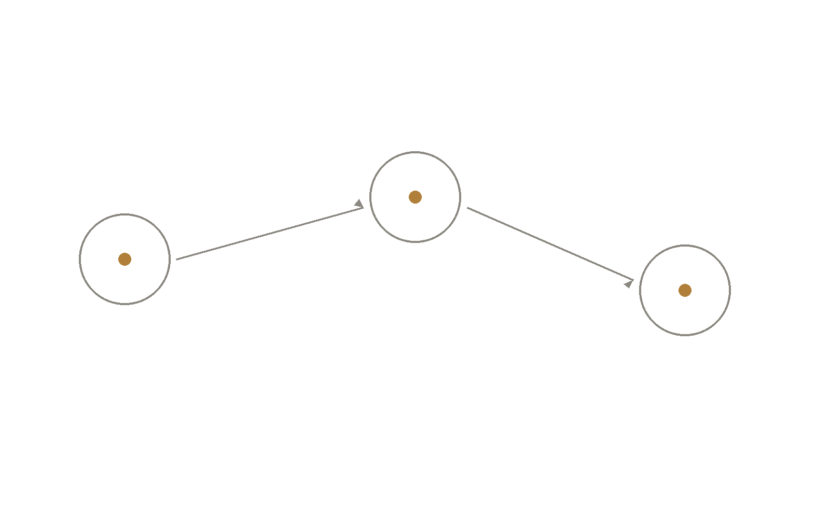
AI 为什么让内存涨价
AI 不是来买内存条的
图 产能传导路径 · 本文绘制
它买的是 HBM，挤的是同一条产线，它买的是 HBM，挤的是同一条产线
AI 需求先推高 HBM，再沿着同一批晶圆产能传导到其他 DRAM，中间隔着扩产和验证的时间。
地表最豪小组
33/65
Notes:
⏱ 约 104 秒（每人约 6–11 分钟版）
观点页。先把这句话说清楚：AI 不是来买内存条的
它买的是 HBM，挤的是同一条产线，它买的是 HBM，挤的是同一条产线
停顿 2 秒，再翻证据页。

Slide 34
AI 为什么让内存涨价
三步传导
01
AI 服务器需求
HBM 与高容量服务器内存
↓
02
抢占先进制程
晶圆和产能是同一批
↓
03
其他 DRAM 收紧
消费级产品被挤到后面
2026-09 机构预测 4Q26 一般 DRAM 合约价环比 +10–15%；同期还有 DDR4 退市与渠道库存
地表最豪小组
34/65
Notes:
⏱ 约 157 秒（每人约 6–11 分钟版）
证据页：三步传导
要点：AI 服务器需求 → 抢占先进制程 → 其他 DRAM 收紧
注：同一时期，还有 DDR4 退市、渠道库存和备货预期 同一时期，DDR4 退市、渠道库存和备货预期也在推着价格走
讲足 157 秒：先念要点，再补一句自己的解释。

Slide 35
结论 / TAKEAWAY
能解释“为什么可能涨”，
不能解释“涨了多少”
机制是机制，因果是因果；传导成立，但幅度仍受库存与需求周期调节
地表最豪小组
35/65
Notes:
⏱ 约 104 秒（每人约 6–11 分钟版）
结论页：能解释“为什么可能涨”，不能解释“涨了多少”
机制是机制，因果是因果；传导成立，但幅度仍受库存与需求周期调节
停 3 秒收住，再交棒。

Slide 36
NEXT
→ 下一位
如何让内存条降价
王皓正
一句话
没有一招见效
第 37 页起
地表最豪小组
36/65
Notes:
⏱ 约 44 秒（每人约 6–11 分钟版）
交棒页：有请王皓正来讲。
翻页前说：有请王皓正来讲。

Slide 37
08
怎么办 · 降价
PART 08 / 12
如何让内存条降价
没有一招见效
本段关键词
扩产 · 提良率 · 多一个玩家
王皓正
地表最豪小组
37/65
Notes:
⏱ 约 22 秒（每人约 6–11 分钟版）
第 08 段 · 王皓正｜如何让内存条降价
一句话：没有一招见效
讲 22 秒，把人名、题目、一句话交代清楚就翻页。

Slide 38

如何让内存条降价
降价只有三条路：
扩产、提良率、多一个玩家
图 供需与价格 · 本文绘制
其余都是渠道和促销的短期波动：扩产、提良率、多一个玩家
扩产把供给曲线往右推，价格才下得来；促销只是在同一条曲线上移动。
地表最豪小组
38/65
Notes:
⏱ 约 88 秒（每人约 6–11 分钟版）
观点页。先把这句话说清楚：降价只有三条路：扩产、提良率、多一个玩家
其余都是渠道和促销的短期波动：扩产、提良率、多一个玩家
停顿 2 秒，再翻证据页。

Slide 39
如何让内存条降价
三条路，都要时间
01
扩产
建厂、装机、爬坡，以年计
02
提良率
同样的晶圆，产出更多好片
03
多一个玩家
有竞争，价格才有下行压力
三条路都需要时间：扩产以年计，良率以季度计，玩家以验证计。 扩产按年计、良率按季度爬、新玩家要过客户验证，三件事都快不了
地表最豪小组
39/65
Notes:
⏱ 约 132 秒（每人约 6–11 分钟版）
证据页：三条路，都要时间
要点：扩产；提良率；多一个玩家
注：扩产按年计、良率按季度爬、新玩家要过客户验证，三件事都快不了
讲足 132 秒：先念要点，再补一句自己的解释。

Slide 40
结论 / TAKEAWAY
价格是结果，
供给才是原因
指望某一项措施立刻降价，通常要失望；其余都是渠道与促销的短期波动
地表最豪小组
40/65
Notes:
⏱ 约 88 秒（每人约 6–11 分钟版）
结论页：价格是结果，供给才是原因
指望某一项措施立刻降价，通常要失望；其余都是渠道与促销的短期波动
停 3 秒收住，再交棒。

Slide 41
NEXT
→ 下一位
中国存储走到哪一步
王劭
一句话
从能造到好用，中间隔着验证
第 42 页起
地表最豪小组
41/65
Notes:
⏱ 约 36 秒（每人约 6–11 分钟版）
交棒页：有请王劭来讲。
翻页前说：有请王劭来讲。

Slide 42
09
怎么办 · 中国
PART 09 / 12
中国存储走到哪一步
从能造到好用，中间隔着验证
本段关键词
2025.11 · DDR5 · 3 类
王劭
地表最豪小组
42/65
Notes:
⏱ 约 21 秒（每人约 6–11 分钟版）
第 09 段 · 王劭｜中国存储走到哪一步
一句话：从能造到好用，中间隔着验证
讲 21 秒，把人名、题目、一句话交代清楚就翻页。

Slide 43
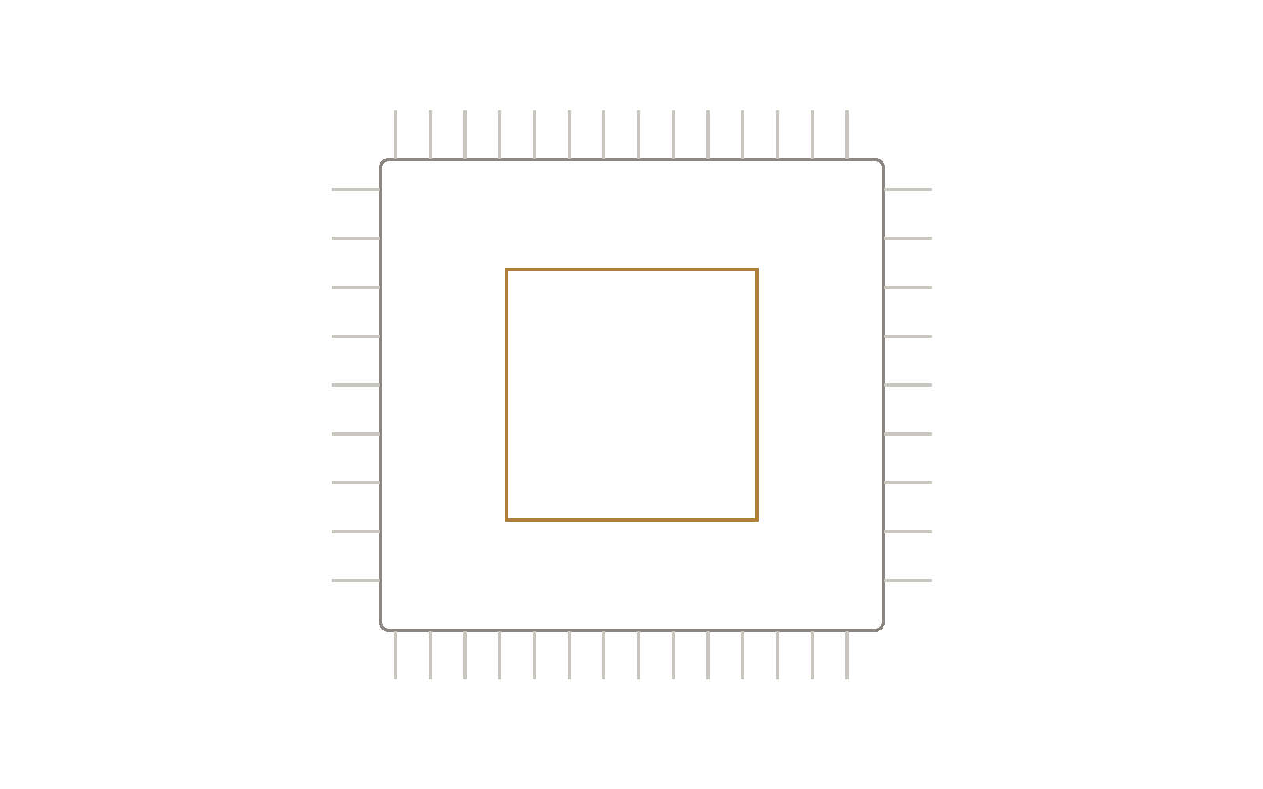
中国存储走到哪一步
长鑫 2025 年 11 月
展示 DDR5 与 LPDDR5X
图 颗粒与封装 · 本文绘制
面向服务器、工作站和个人电脑，覆盖服务器、工作站与个人电脑
一片晶圆切出很多颗 die，封装成颗粒再焊到模组上——每一层都有损耗，也都有成本。
地表最豪小组
43/65
Notes:
⏱ 约 86 秒（每人约 6–11 分钟版）
观点页。先把这句话说清楚：长鑫 2025 年 11 月展示 DDR5 与 LPDDR5X
面向服务器、工作站和个人电脑，覆盖服务器、工作站与个人电脑
停顿 2 秒，再翻证据页。

Slide 44
中国存储走到哪一步
三个关键词
公开亮相的时间
主流代际，不是落后产品
2025.11
DDR5
服务器 / 工作站 / PC
3 类
产品覆盖在扩，但发布不等于大规模量产 展示产品与稳定供货之间，还隔着良率、认证与客户导入
地表最豪小组
44/65
Notes:
⏱ 约 129 秒（每人约 6–11 分钟版）
证据页：三个关键词
要点：2025.11；DDR5；3 类
注：产品覆盖在扩，但发布不等于大规模量产 展示产品与稳定供货之间，还隔着良率、认证与客户导入
讲足 129 秒：先念要点，再补一句自己的解释。

Slide 45
结论 / TAKEAWAY
发布会是开始，
量产才是答案
能造出来，和能稳定供货，是两件事；发布是信号，量产才是能力
地表最豪小组
45/65
Notes:
⏱ 约 86 秒（每人约 6–11 分钟版）
结论页：发布会是开始，量产才是答案
能造出来，和能稳定供货，是两件事；发布是信号，量产才是能力
停 3 秒收住，再交棒。

Slide 46
NEXT
→ 下一位
差距到底在哪
王珂鸣
一句话
三个硬指标
第 47 页起
地表最豪小组
46/65
Notes:
⏱ 约 36 秒（每人约 6–11 分钟版）
交棒页：有请王珂鸣来讲。
翻页前说：有请王珂鸣来讲。

Slide 47
10
怎么办 · 中国
PART 10 / 12
差距到底在哪
三个硬指标
本段关键词
良率 · 设备与材料 · 客户验证
王珂鸣
地表最豪小组
47/65
Notes:
⏱ 约 20 秒（每人约 6–11 分钟版）
第 10 段 · 王珂鸣｜差距到底在哪
一句话：三个硬指标
讲 20 秒，把人名、题目、一句话交代清楚就翻页。

Slide 48
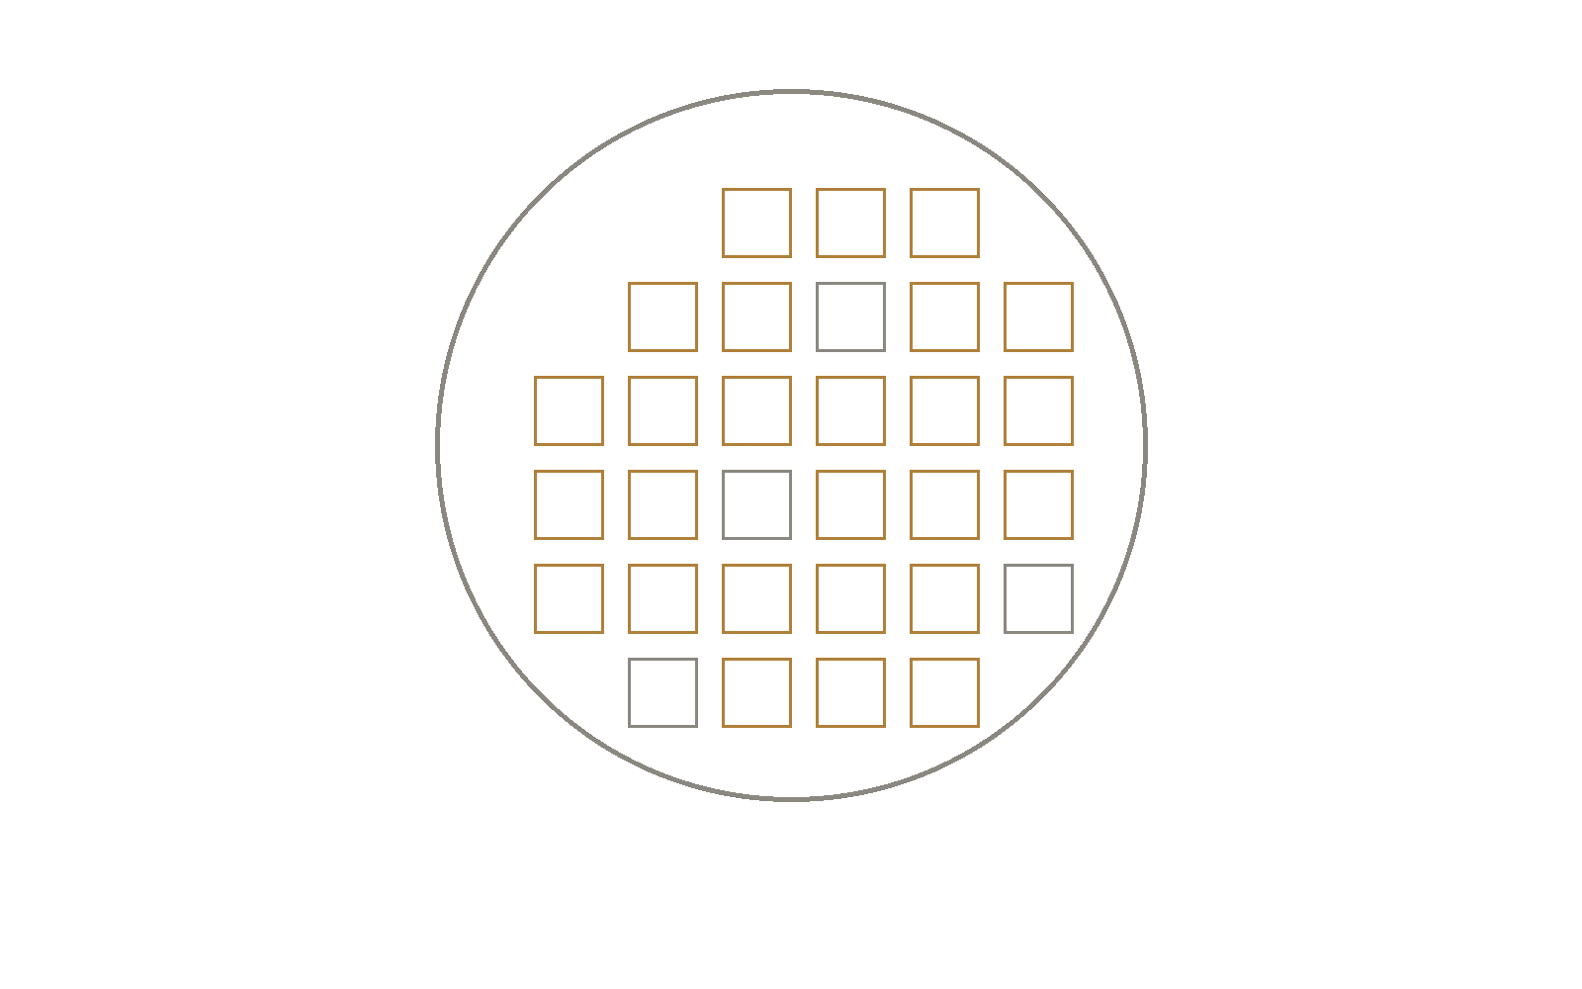
差距到底在哪
差距不在发布会上，
在产线上
图 晶圆良率 · 本文绘制
PPT 上的参数，和客户手里的良率不是一回事，在产线上：良率、设备与材料、客户验证
金色是合格 die，灰色是报废的；良率每差一个百分点，单位成本就上一个台阶。
地表最豪小组
48/65
Notes:
⏱ 约 79 秒（每人约 6–11 分钟版）
观点页。先把这句话说清楚：差距不在发布会上，在产线上
PPT 上的参数，和客户手里的良率不是一回事，在产线上：良率、设备与材料、客户验证
停顿 2 秒，再翻证据页。

Slide 49
差距到底在哪
绕不开的三关
01
良率
同样的投入，能产出多少合格品
02
设备与材料
先进制程、高带宽封装，处处是门槛
03
客户验证
兼容性、可靠性、成本、交付
三关是串联的：良率决定成本，设备决定扩产，验证决定能不能进供应链。 能替代多少，最终由客户的下单和退货率决定
地表最豪小组
49/65
Notes:
⏱ 约 119 秒（每人约 6–11 分钟版）
证据页：绕不开的三关
要点：良率；设备与材料；客户验证
注：能替代多少，最终由客户的下单和退货率决定
讲足 119 秒：先念要点，再补一句自己的解释。

Slide 50
结论 / TAKEAWAY
量产和良率，
才是真正的答案
能替代多少，由客户的下单决定；发布会讲性能，产线讲成本与交付
地表最豪小组
50/65
Notes:
⏱ 约 79 秒（每人约 6–11 分钟版）
结论页：量产和良率，才是真正的答案
能替代多少，由客户的下单决定；发布会讲性能，产线讲成本与交付
停 3 秒收住，再交棒。

Slide 51
NEXT
→ 下一位
如何摆脱外部控制
岳梓航
一句话
一条管制，管到哪一步
第 52 页起
地表最豪小组
51/65
Notes:
⏱ 约 34 秒（每人约 6–11 分钟版）
交棒页：有请岳梓航来讲。
翻页前说：有请岳梓航来讲。

Slide 52
11
怎么办 · 外部约束
PART 11 / 12
如何摆脱外部控制
一条管制，管到哪一步
本段关键词
控制全世界内存 · 普通内存条被禁售 · 一条公告=全部法规
岳梓航
地表最豪小组
52/65
Notes:
⏱ 约 23 秒（每人约 6–11 分钟版）
第 11 段 · 岳梓航｜如何摆脱外部控制
一句话：一条管制，管到哪一步
讲 23 秒，把人名、题目、一句话交代清楚就翻页。

Slide 53
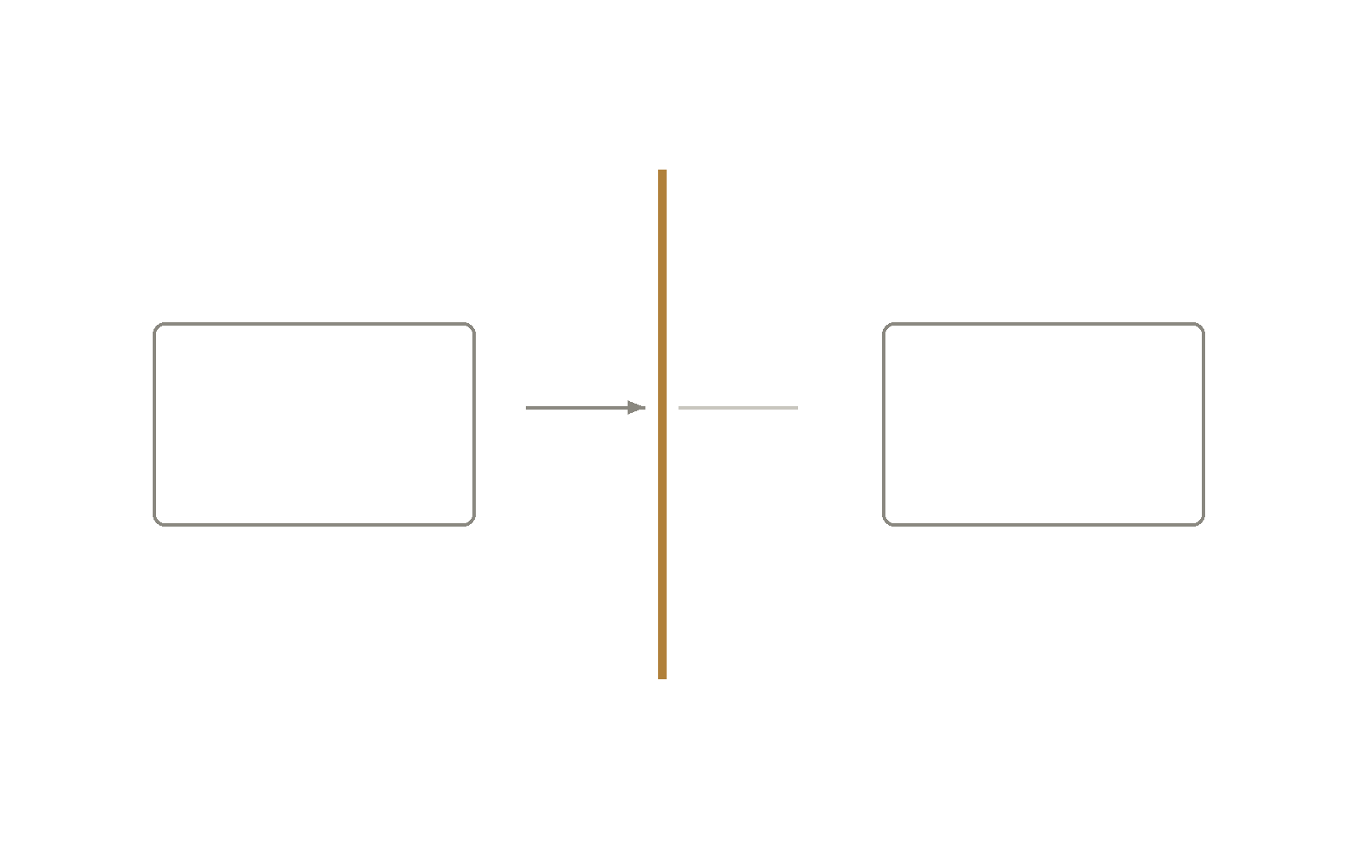
如何摆脱外部控制
2024 年 12 月 2 日
美国 BIS 出口管制
图 管制的落点 · 本文绘制
24 类设备、3 类软件、以及 HBM：24 类设备、3 类软件与 HBM
管制落在设备、软件和 HBM 这类先进环节，不是整条供应链的总开关。
地表最豪小组
53/65
Notes:
⏱ 约 90 秒（每人约 6–11 分钟版）
观点页。先把这句话说清楚：2024 年 12 月 2 日美国 BIS 出口管制
24 类设备、3 类软件、以及 HBM：24 类设备、3 类软件与 HBM
停顿 2 秒，再翻证据页。

Slide 54
如何摆脱外部控制
三种常见误解
01
控制全世界内存
供应横跨韩国、美国等多个国家
02
普通内存条被禁售
管制落在先进制造环节
03
一条公告=全部法规
这是历史案例，不是现行法规全量
判断政策别只看标题：看范围、看生效日期、看有没有豁免。 判断政策要看范围、生效日期与豁免条款，标题往往比原文激烈
地表最豪小组
54/65
Notes:
⏱ 约 135 秒（每人约 6–11 分钟版）
证据页：三种常见误解
要点：控制全世界内存；普通内存条被禁售；一条公告=全部法规
注：判断政策要看范围、生效日期与豁免条款，标题往往比原文激烈
讲足 135 秒：先念要点，再补一句自己的解释。

Slide 55
结论 / TAKEAWAY
影响先进环节，
不等于全面禁售
应对方式是多元供应 + 自主验证，不是口号；它影响先进环节，不等于普通内存条被禁售
地表最豪小组
55/65
Notes:
⏱ 约 90 秒（每人约 6–11 分钟版）
结论页：影响先进环节，不等于全面禁售
应对方式是多元供应 + 自主验证，不是口号；它影响先进环节，不等于普通内存条被禁售
停 3 秒收住，再交棒。

Slide 56
NEXT
→ 下一位
十二个人，一个结论
张舒予
一句话
技术、市场、政策，三条线
第 57 页起
地表最豪小组
56/65
Notes:
⏱ 约 38 秒（每人约 6–11 分钟版）
交棒页：有请张舒予来讲。
翻页前说：有请张舒予来讲。

Slide 57
12
总结
PART 12 / 12
十二个人，一个结论
技术、市场、政策，三条线
张舒予
地表最豪小组
57/65
Notes:
⏱ 约 45 秒（每人约 6–11 分钟版）
第 12 段 · 张舒予｜十二个人，一个结论
一句话：技术、市场、政策，三条线
讲 45 秒，把人名、题目、一句话交代清楚就翻页。

Slide 58
十二个人，一个结论
性能看瓶颈，
不看参数表
先测再买，是这一条最实用的版本：瓶颈、供给、口径
地表最豪小组
58/65
Notes:
⏱ 约 180 秒（每人约 6–11 分钟版）
观点页。先把这句话说清楚：性能看瓶颈，不看参数表
先测再买，是这一条最实用的版本：瓶颈、供给、口径
停顿 2 秒，再翻证据页。

Slide 59
十二个人，一个结论
AI 影响供给，
但不是唯一原因
价格还受库存、退市、备货和竞争影响
地表最豪小组
59/65
Notes:
⏱ 约 300 秒（每人约 6–11 分钟版）
证据页：数据
要点：AI 影响供给，但不是唯一原因
注：十二个人讲的是同一件事：先把话说清楚，再谈价格
讲足 300 秒：先念要点，再补一句自己的解释。

Slide 60
结论 / TAKEAWAY
价格必须带上
对象、时间和口径
合约价不是零售价，预测不是结果；把这三句话记住，比记住任何一个数字都有用
地表最豪小组
60/65
Notes:
⏱ 约 316 秒（每人约 6–11 分钟版）
结论页：价格必须带上对象、时间和口径
合约价不是零售价，预测不是结果；把这三句话记住，比记住任何一个数字都有用
停 3 秒收住，再交棒。

Slide 61

案例 / 视频
一年前 AI，一年后 AI
内嵌视频 · 1:51
来源
哔哩哔哩 UP 主 夜清月明
BV1pv421r7Yu 1 分 51 秒
用途
说明公众对 AI 能力变化的直观感受，作为讨论起点；它不替代数据与文献。
bilibili.com/video/BV1pv421r7Yu
放映时点击画面播放；空格键可暂停
地表最豪小组
61/65
Notes:
⏱ 约 130 秒（每人约 6–11 分钟版）
视频案例。先点画面播放（1 分 51 秒），看完说一句：
“这就是公众对 AI 变化的直观感受——快，但感受不等于数据；我们回答的是背后的机制。”

Slide 62
TEASER / 62
刚才那段视频
视频里的 AI，是 2024 年 2 月的 AI：生成几秒画面，还会穿帮。
你刚才看到的，是 2026 年 10 月的 AI：它把一场研究做完了。
它能读图、能听懂话、能看视频。
它会查资料、写代码、跑验证。
它也会错——所以最后签字，仍然是人。
那么——这一切，是谁做的？
翻到下一页。
地表最豪小组
62/65
Notes:
⏱ 约 20 秒（每人约 6–11 分钟版）
本页不讲解：先让观众看视频（第 61 页），再翻到这页，停 5 秒，然后翻到最后一页揭晓。

Slide 63
REVEAL / 63
以上 62 页幻灯片 · 14 页论文 · 1.08 万字讲稿 · 动画 · 配乐，全部由
DeepSeek-V4.1-Flash 1017 max
与
ChatGPT6 Astra ultra
制作
你刚才看到的每一页、每一个数字、每一张图，都是 AI 做的。
地表最豪小组
ALL CONTENT GENERATED BY AI
Notes:
⏱ 约 20 秒（每人约 6–11 分钟版）
本页不讲解，是最后的反转：两家模型，DeepSeek-V4.1-Flash 1017 max 与 ChatGPT6 Astra ultra 共同制作。被问到就照实说：选题、研究、幻灯片、论文、讲稿、动画与配乐都由 AI 生成。

Slide 64
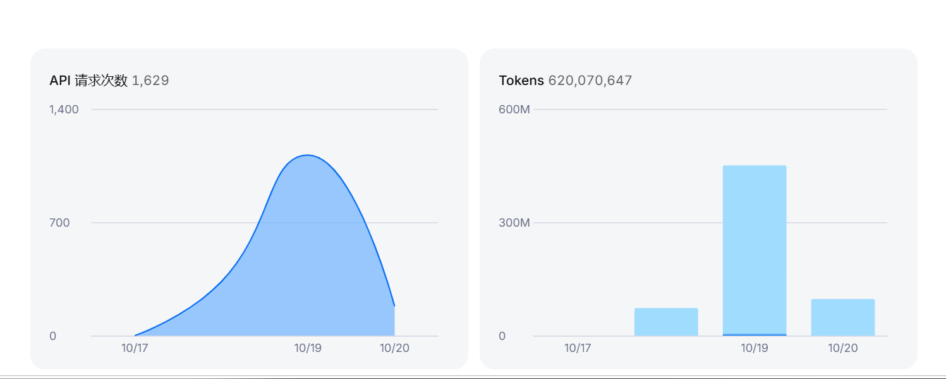
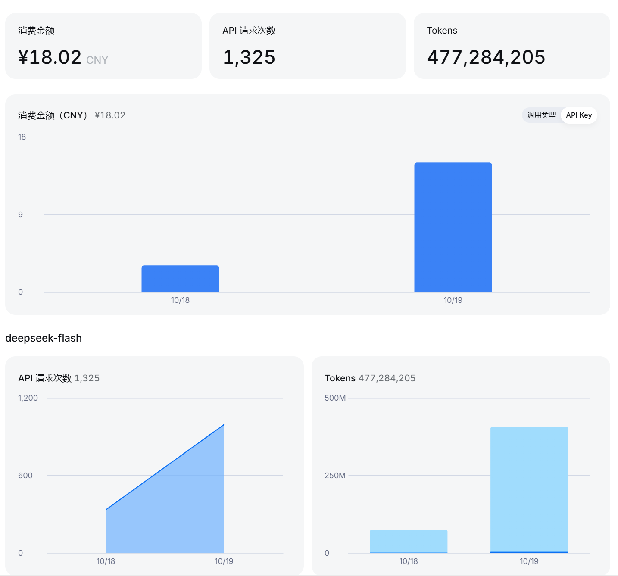
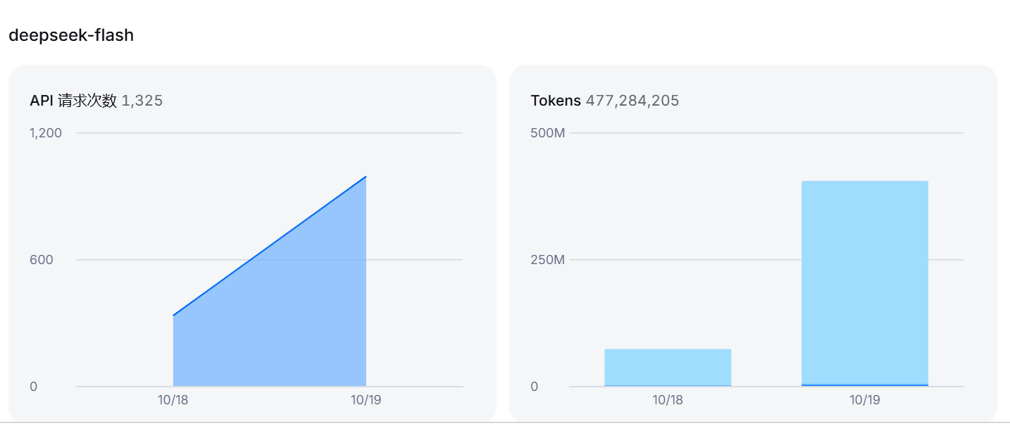
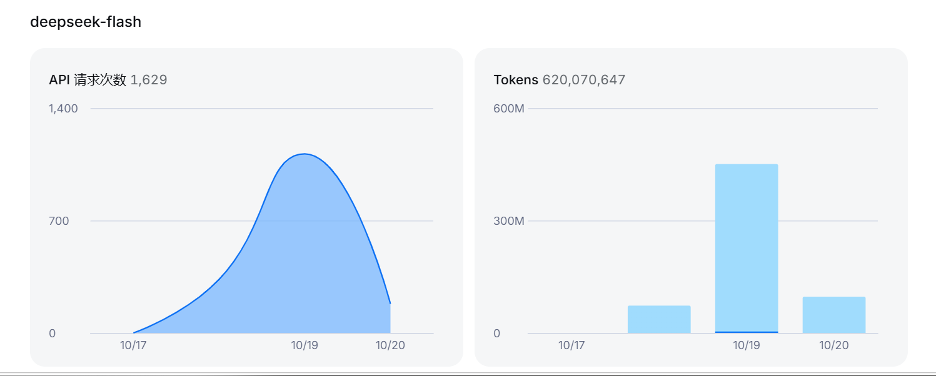
WORKLOAD / 64
这次作业的体量
把一场研究，拆成几亿次判断。
1,629
API 调用
620,070,647
Tokens
平均每次调用 ≈ 380,657 个 token
（620,070,647 ÷ 1,629 = 380,657）
四天里 1,629 次调用——一场研究被拆成一千多步。
API 控制台 · 请求次数与 tokens · 10/17–10/20（截图为 10/20 时点）
模型 API（匿名）· 2026-10-17 至 10-20
数据来自 API 控制台截图
地表最豪小组
64/65
Notes:
⏱ 约 30 秒（每人约 6–11 分钟版）
本页不讲解。数据是 10/20 时点的控制台截图：1,629 次调用、620,070,647 tokens，平均每次约 38 万 token。若之后继续使用，实时数字会更大——被问到时说明是截图时点即可。

Slide 65
END / 65
AI 生成声明
谢谢
Q&A 地表最豪小组 · 12 位讲者
资料：Valve · NVIDIA · TrendForce · 美国 BIS
访问日期 2026-10-18
音乐：Mixkit 免费音乐 · 12 首（轻柔版）
本次研究 100% 由 AI 生成
研究选题拆解、数据检索、文稿、幻灯片与演讲稿均由 AI 完成；人工仅做方向确认。
地表最豪小组
65/65
Notes:
⏱ 约 60 秒（每人约 6–11 分钟版）
致谢 + Q&A + AI 生成声明。照着念：「本次研究 100% 由 AI 生成，人工只做方向确认。」留 1 分钟给提问。

